Slide 1
Manual Admissió
Usuari Autenticat
Amb usuari GestIB, Cl@ve Permanent, Cl@ve PIN,
DNIe/Certificat Digital

Slide 2
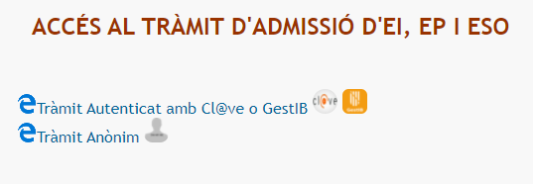
Accés al tràmit
En la web d’ escolarització podeu trobar la pàgina de sol·licituds/tràmit telemàtic.
http://www.caib.es/sites/escolaritzaciocurs/ca/solalicitudtramit_telematic_admissia_eiepeso/
Si el tràmit és d’admissió a Batxillerat el títol de tràmit serà Accés al Tràmit d’Admissió de Batxillerat.
Clicam en el Tràmit autenticat amb Cl@ve o GestIB per identificar-nos.

Slide 3
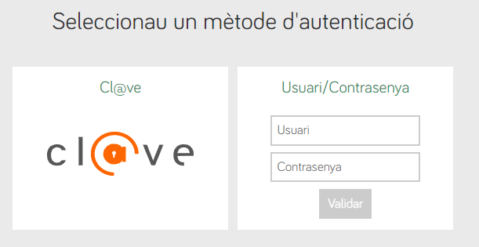
Accedim a la plataforma d’autenticació
Ens identificam amb
Cl@ve
o amb
Usuari GestIB o usuari CAIB

Slide 4
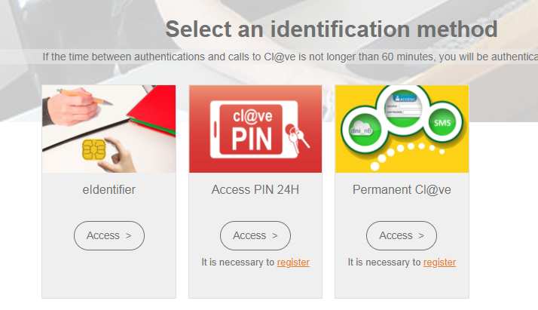
Si hem triat identificar-nos amb Cl@ve
Si seleccionam Cl@ve, el sistema ens redirigirà a una pàgina en la qual haurem de triar entre els diferents sistemes d’autenticació: Cl@ve PIN, Cl@ve permanent, certificat digital o DNI electrònic.
Si hem marcat GestIB o CAIB accedirem directament al tràmit.

Slide 5


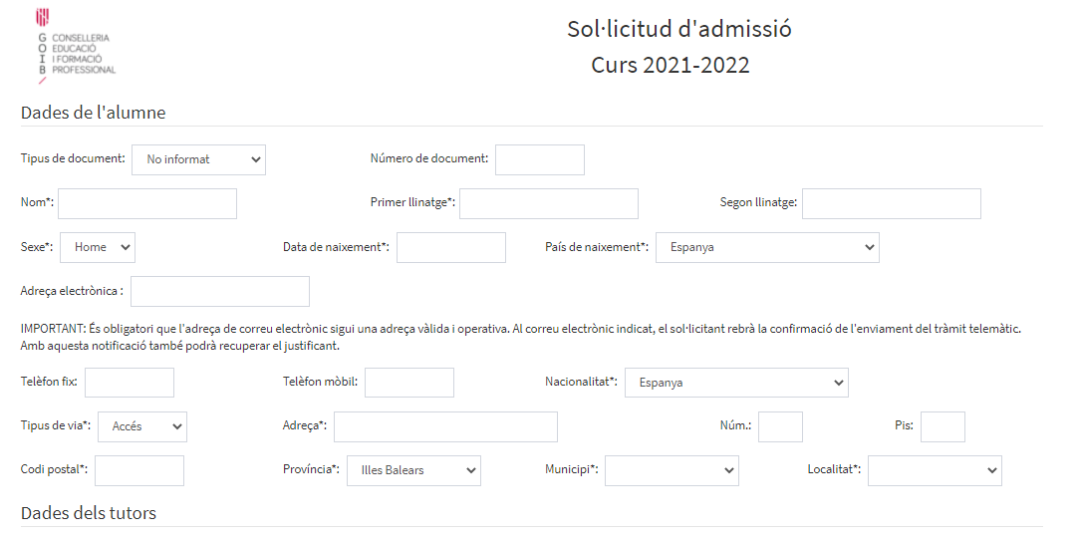

Dades de l’alumne
Una vegada ens hem identificat, accedirem al tràmit i introduirem les dades de l’alumne.
Sol·licitud d’admissió Curs 20XX–20XX

Slide 6
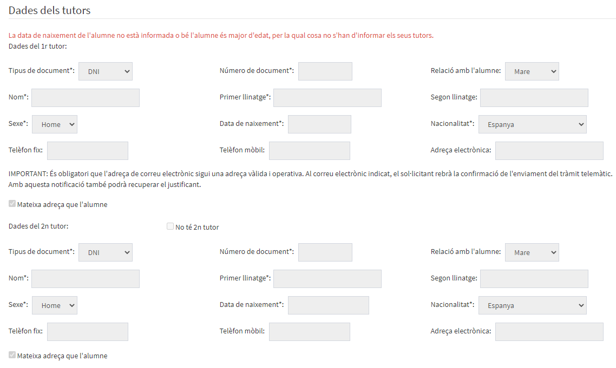
Dades dels tutors
Emplenarem les dades dels tutors.
La direcció de correu electrònic que introduïm ha de ser vàlida, si volem rebre la confirmació de l’enviament.
És obligatori posar els telèfons dels progenitors, ja que en cas de no tenir una plaça adjudicada, la cita amb escolarització per a veure altres opcions serà prioritàriament telefònica.

Slide 7
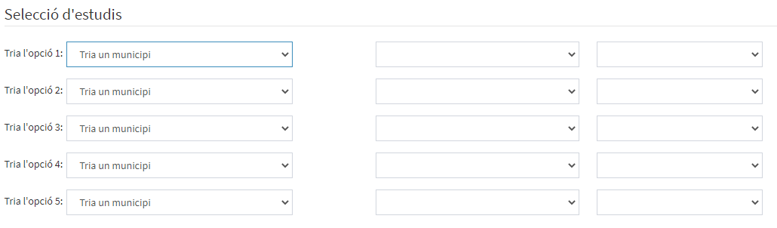
Escollim les opcions
Es poden escollir fins a 5 opcions per ordre de preferència.
És important escollir el nivell educatiu correcte que l’alumne farà en el curs 25-26.

Slide 8
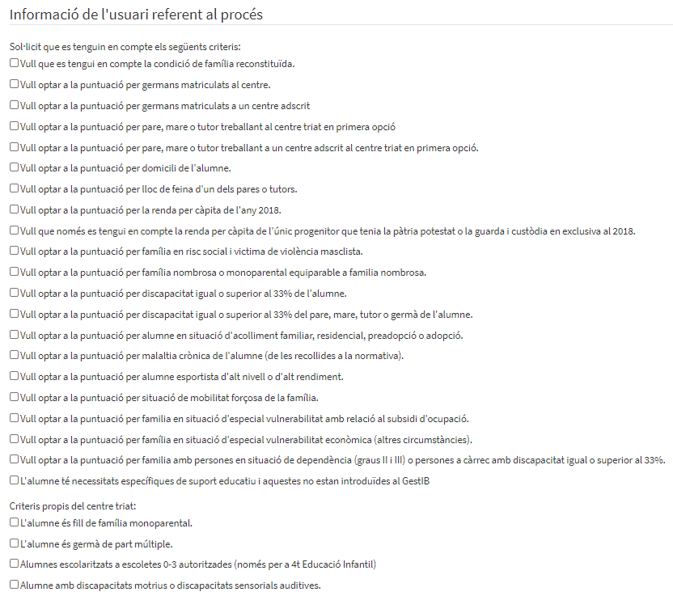
Criteris de barem
Una vegada que hem introduït la primera opció apareixen els criteris de barem.
S’ha d’escollir, almenys, el de domicili de l’alumne o bé lloc de feina d’algun tutor, si no ho feim no ens deixarà desar el tràmit.

Slide 9
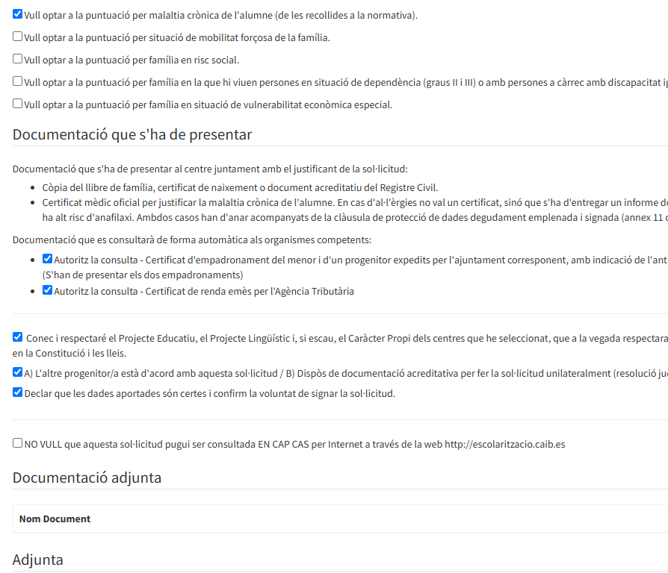
Documentació en paper
Documentació a presentar en el centre o adjuntar al tràmit
Si apareix documentació en aquest apartat, podeu pujar-la al tràmit en format digital. Si no ho feis haureu d’acudir al centre que heu posat en primera opció, havent demanat cita prèvia, per entregar-la en paper.

Slide 10
Documentació consultable telemàticament
Si apareix documentació que és consultable per internet, l’administració farà la consulta, sempre i quan deixeu marcada la casella on autoritzau aquesta consulta.
Si no autoritzau la consulta l’haureu de presentar en paper.
Per això recomanam deixar les caselles marcades.

Slide 11
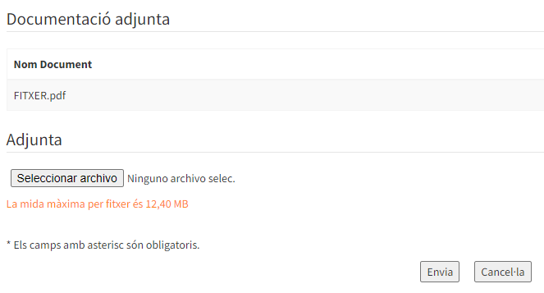
Pujar documentació al tràmit
Si disposa de la documentació en format electrònic la podrà pujar al tràmit.
Si ho fa no serà necessari que la dugui en paper al centre.
Per adjuntar–la ho podeu fer des del botó seleccionar arxiu.
Una vegada fet apareixerà a la part de dalt.

Slide 12
Declaracions Jurades
Haureu de marcar les 3 caselles del final:
Conèixer i respectar el Projecte Educatiu.
Confirmar que l’altre progenitor està informat i d’acord amb la sol·licitud.
Confirmar la veracitat de les dades de la sol·licitud.

Slide 13
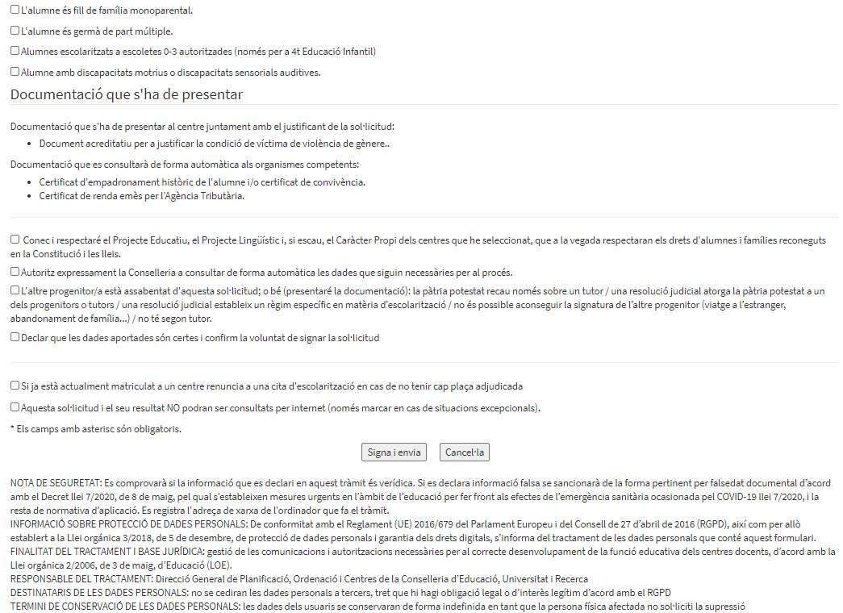
Renúncia a la cita d’escolarització
Si es marca la casella de renúncia a cita, no se us donarà cita en l’oficina d’escolarització per mirar altres opcions, en cas que l’alumne no hagi obtingut plaça a cap centre contemplat en la sol·licitud.
Important no s’ha de marcar si es tracta d’una primera escolarització o si no es té plaça a cap altre centre.

Slide 14
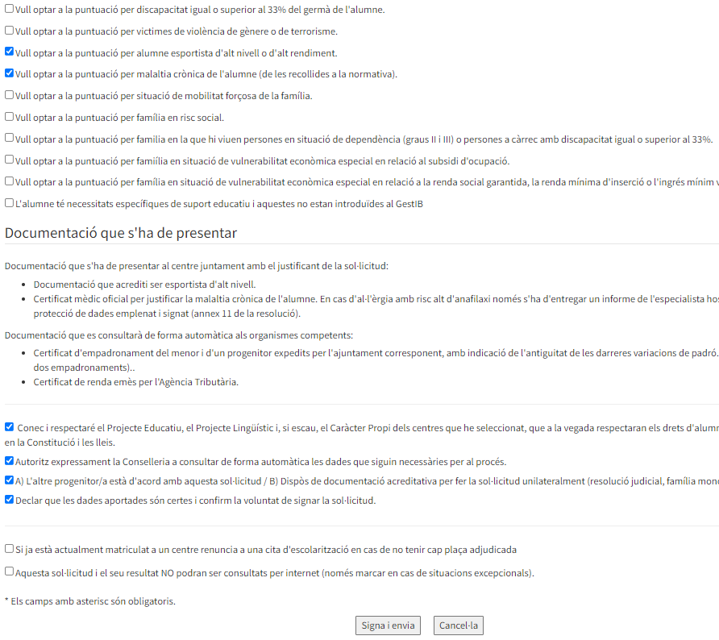
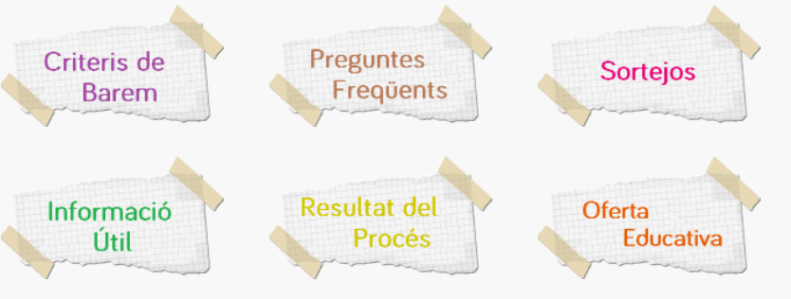
Revocació del consentiment per a consultar el resultat per internet
Recomanam NO marcar aquesta casella, excepte en casos especials, ja que si es marca no es podrà consultar el resultat del procés des de la nostra pàgina web.

Slide 15
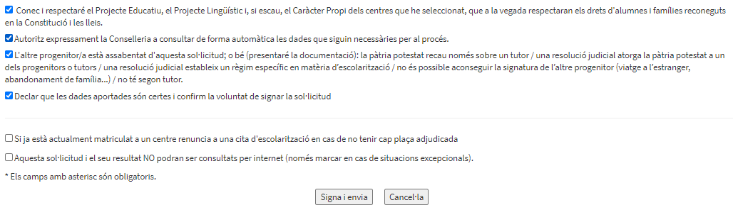
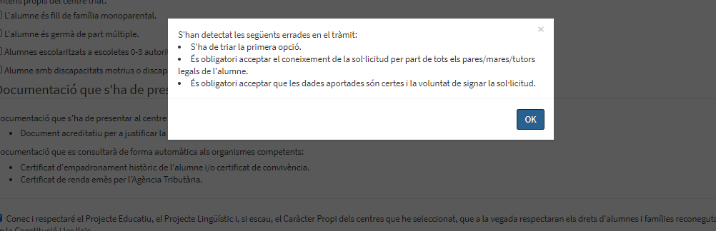
Signar i enviar
Si en clicar a Signa i envia falta alguna dada o n’hi ha alguna que no sigui correcta, apareixerà un missatge d’error!

Slide 16
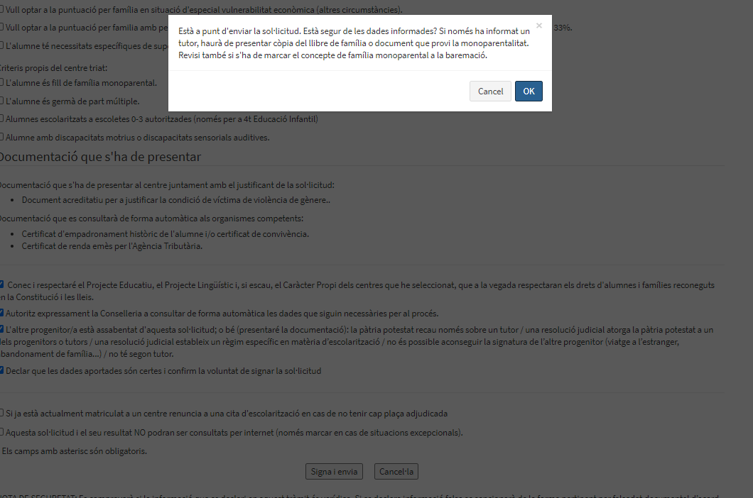
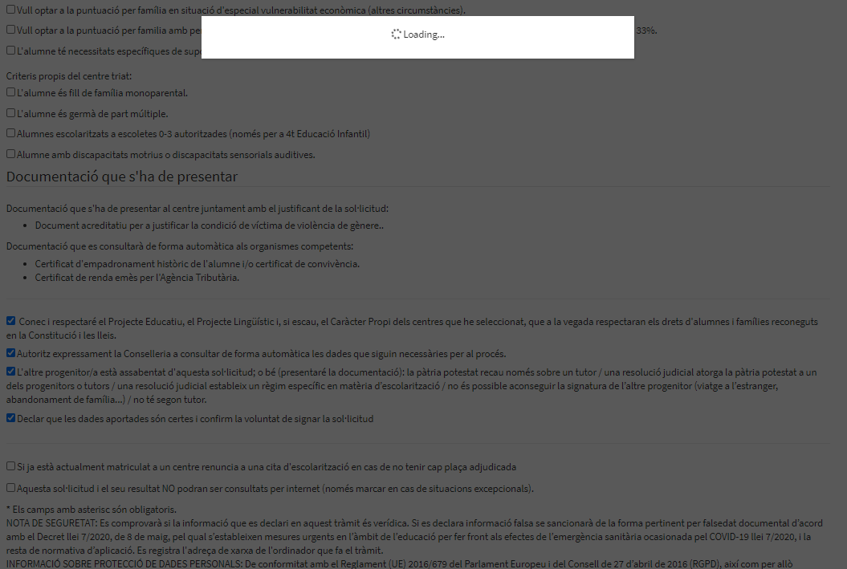
Signar i enviar. Finalitzar
Si tot és correcte li donam a OK i finalitza el tràmit. Aquest pot tardar en carregar, teniu paciència

Slide 17
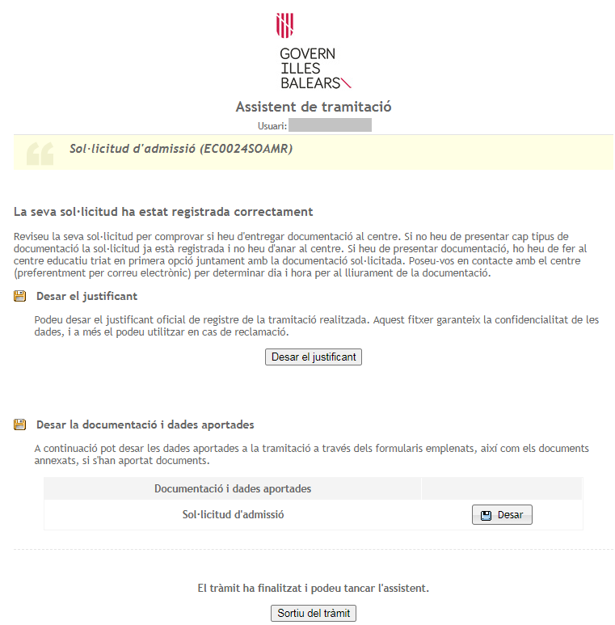
Finalitzar el tràmit
Justificant.
Sol·licitud. S’ha d’obrir i mirar si s’ha d’aportar documentació al centre. Recomanam guardar-la.

Slide 18
Finalitzar el tràmit
Com sé si he d’anar al centre escollit en primera opció per presentar documentació en paper? Apareix en el tràmit i està marcat en vermell en la pàgina 9 d’aquesta presentació. També es pot pujar aquesta documentació al tràmit.
A més, si obrim la sol·licitud en la pàgina 2 surt el text documentació a presentar.

Slide 19
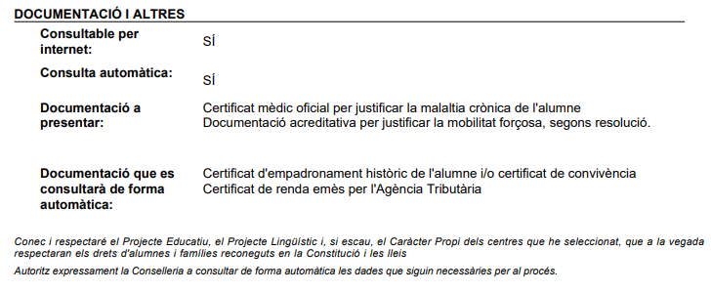
S’ha de comprovar si hem de dur documentació al centre. Si és així, o ho hem de pujar al tràmit o bé hem de demanar cita
Si s’ha d’aportar documentació al centre apareix aquí.
La documentació que apareix aquí no s’ha
de presentar al centre, es consulta automàticament

